Slide 1
Наблюдения SS433 на Кавказской Горной обсерватории и Крымской станции ГАИШ МГУ. Открытие эволюционного изменения орбитального периода.
А.М.Черепащук, А.В.Додин, К.А.Постнов, А.А.Белинский, М.А.Бурлак, Н.П.Иконникова, Т.Р.Ирсмамбетова.
(ГАИШ МГУ)

Slide 2
■ C 1995 года на Крымской станции, а затем (с 2015 г.) на Кавказской Горной обсерватории ГАИШ МГУ ведется непрерывный спектральный и фотометрический мониторинг SS433. С учетом опубликованных данных, начиная с 1978 года, имеется наблюдательный материал, охватывающий интервал времени около 44 лет. На базе этого материала можно искать эволюционные изменения в рентгеновской двойной системе SS433

Slide 3
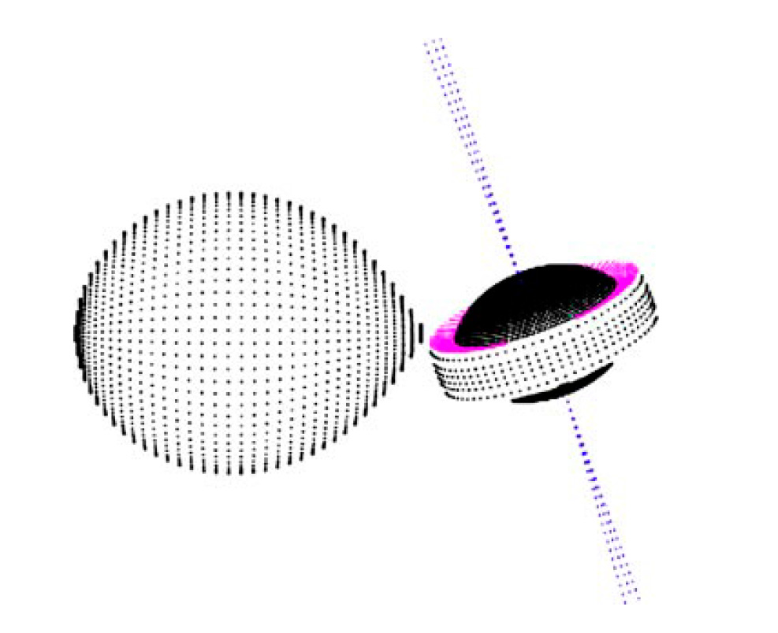
■ SS433 – массивная рентгеновская двойная система на продвинутой стадии эволюции с прецессирующим сверхкритическим аккреционным диском и релятивистскими (v≅80000 км/с) джетами (Margon et al., 1979; Cherepashchuk, 1981). Исследовалась в гамма, рентгеновском, оптическом, ИК и радиодиапазонах.

Slide 4
^{Две проблемы:}
1) Природа релятивистского объекта: нейтронная звезда (НЗ) или черная дыра (ЧД);
2) Почему, несмотря на теоретические предсказания (Тутуков и Юнгельсон, 1973, van den Heuvel, 1976), объект SS433 эволюционирует как полуразделенная двойная система, без образования общей оболочки?

Slide 5
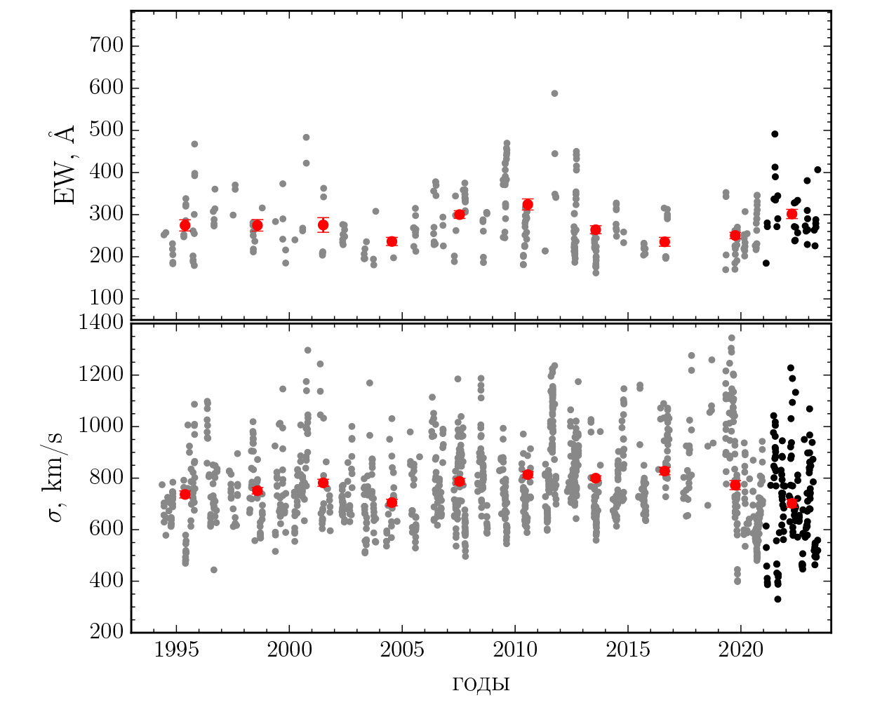
Поиск эволюционных изменений SS433. Стационарная эмиссия H_{α}.
■ За 40 лет не наблюдается векового изменения эквивалентной ширины стационарной эмиссии H_{α}.

Slide 6
Поиск эволюционных изменений SS433. Фотометрическая переменность.
■ За 40 лет средний блеск SS433 и амплитуда прецессионной и затменной переменности не меняются.

Slide 7
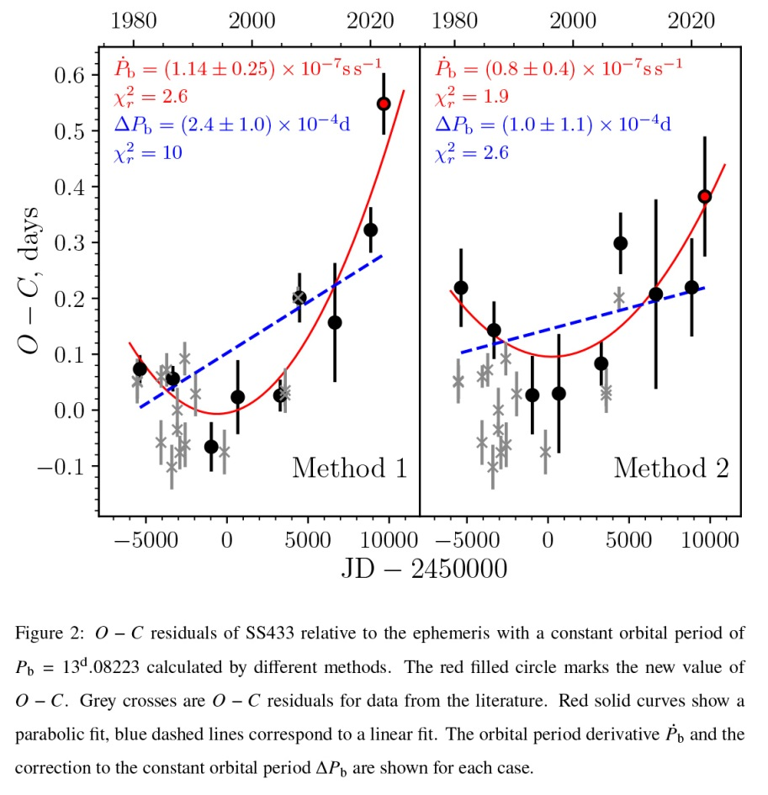
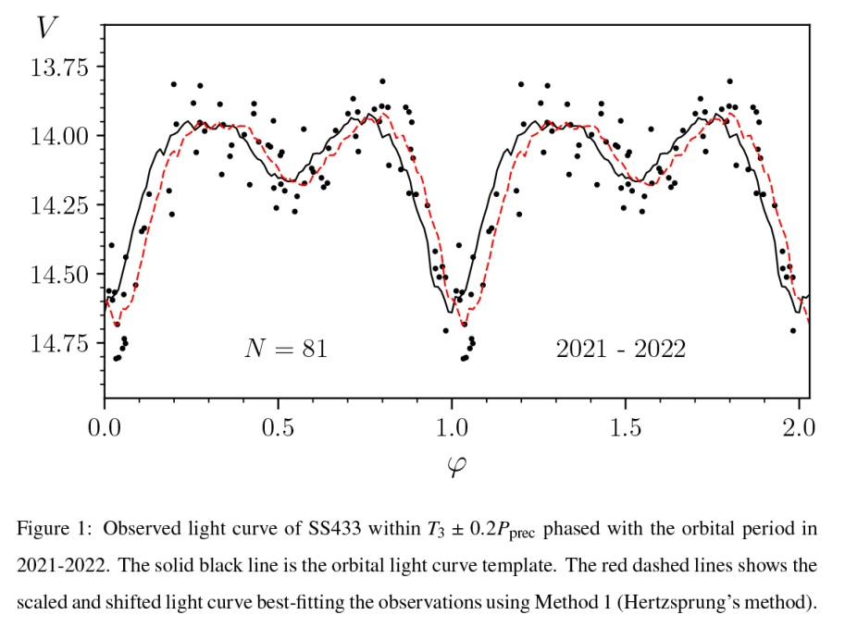
Поиск эволюционных изменений SS433.
■ Орбитальный период SS433 вековым образом возрастает Ṗ=(1.14±0.25)∙10⁻⁷ c∙c⁻¹.
■ T_{min} = 2451737.54 + 13.08250∙E + 7.3∙10⁻⁷∙E².
± .03
± .00005
± 1.6

Slide 8
Анализ Ṗ проведен в следующей модели:
1) Оптическая звезда переполняет свою полость Роша и истекает через точки Лагранжа L₁ и L₂.
2) Из сверхкритического аккреционного диска истекает радиальный высокоскоростной звездный ветер с темпом потери массы 10⁻⁴ ÷ 3∙10⁻⁵ М/год.
В этой модели:
Где q = ^{M}x/_{Mv} ; (1 – β)Ṁ_{v} – доля Ṁ, истекающая через точку L₂ ; K – удельный угловой момент околозвездного диска.
(Детали см. в статье Cherepashchuk, Belinski, Dodin, Postnov, 2023, New Astron. v.103, id.102060).
Ṗ_{b}
P_{b}
Ṁ_{v}
M_{v}
3q² + 2q ‒ 3β ‒ 3K(1‒β)(1+q)^{5/3}
q(1+q)
––– = ‒ ––– —————————————— , (1)

Slide 9
Из уравнения (1) следует:
1) При наблюдаемых Ṗ = 1.14∙10⁻⁷ с∙с⁻¹ и Ṁ = 10⁻⁴ ÷ 3∙10⁻⁵ M/год.
Поскольку M_{v} ≅ 10M (Goranskij, 2011), то черная дыра с M_{x} > 8M. При малых q< 0.2 (нейтронная звезда) орбитальный период укорачивается.
2) Расстояние между компонентами SS433 вековым образом возрастает, что препятствует образованию общей оболочки.
3) Размеры полости Роша оптической звезды в среднем постоянны и скорее всего, промодулированы орбитальной и прецессионной переменностью Ṁ. Это способствует эволюции SS433 как полуразделенной системы.
M_{x}
M_{v}
q = —— > 0.8 ;

Slide 10
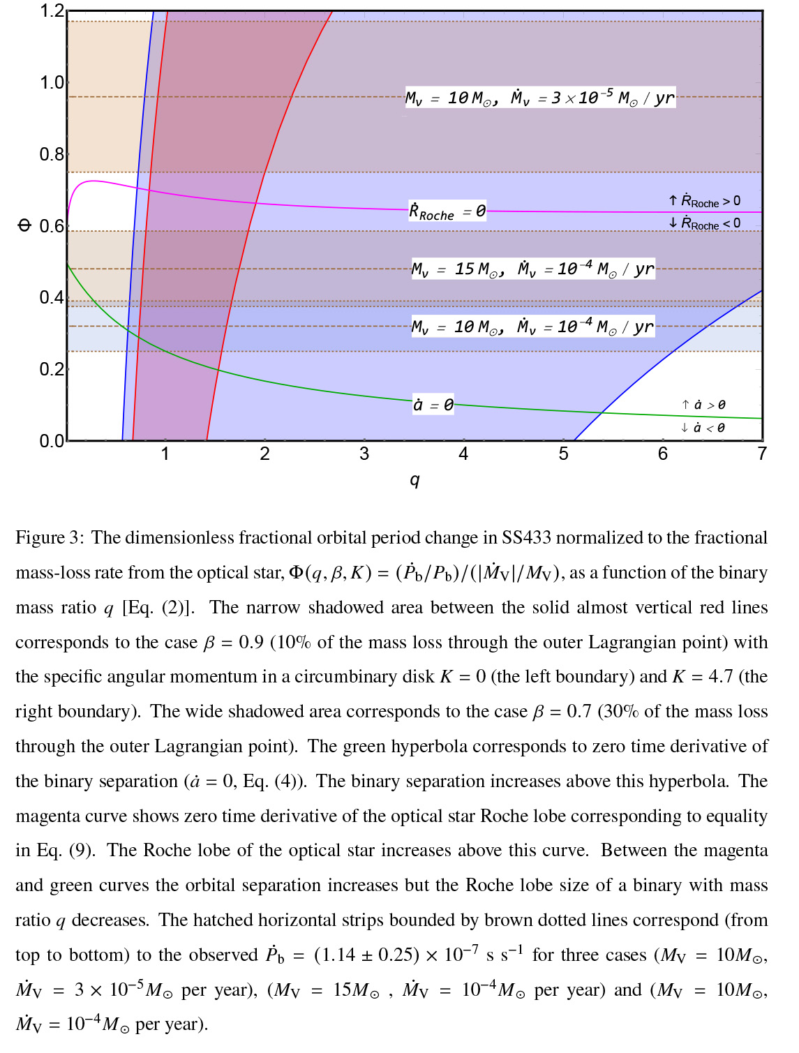

Slide 11
Спасибо за внимание!

